Slide 1

考研经验分享
Experience sharing of postgraduate entrance examination
汇报名称：刘昕阳

Slide 2

目
录
时间安排
学科经验
Time schedule
Subject experience
考研机构
考研与就业
Graduate entrance examination institutions
Postgraduate Entrance Examination and Employment

Slide 3
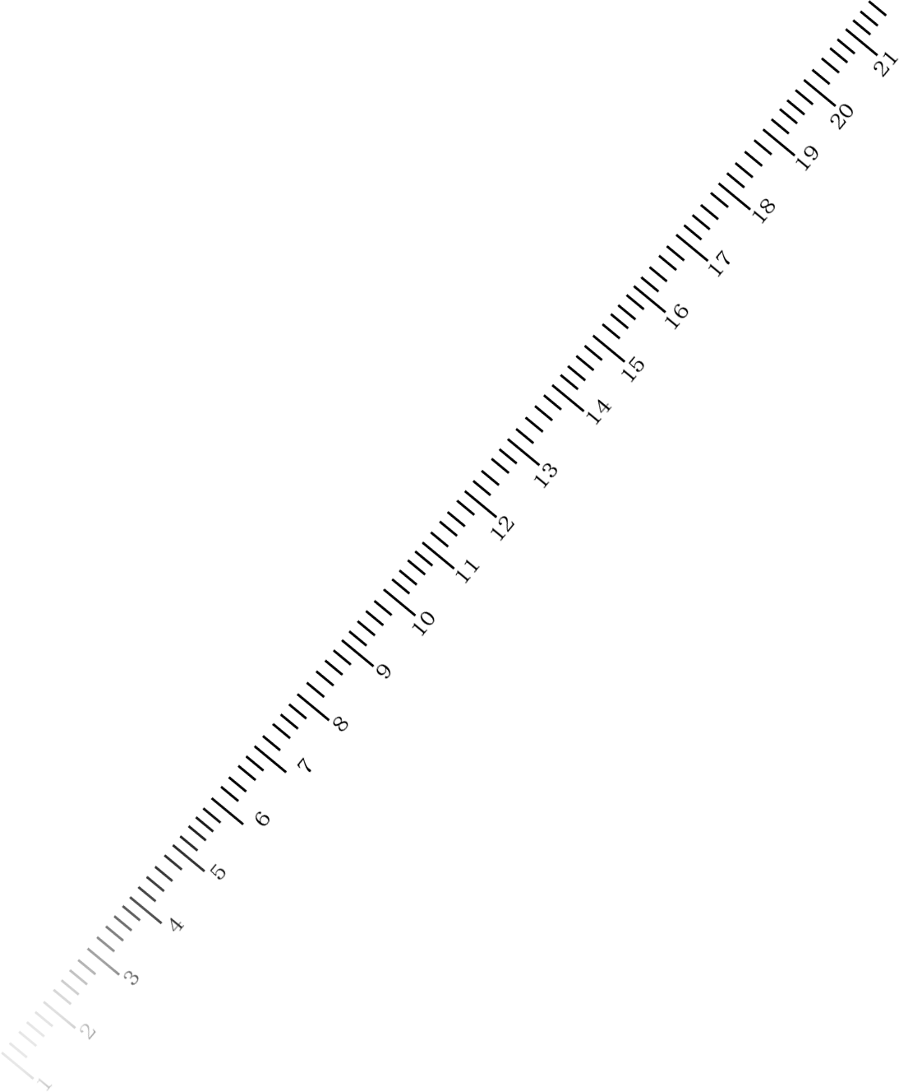
时间安排
01

Slide 4

时间安排
考研开始
一旦上网搜索考研时间安排，就会发现按照网上的说法，无论什么时候开始考研都晚了。一般来说，考研开始的时间有两个高峰，一个是大二的寒假，一个是大三的暑假。根据自己报考的学校、自身学科基础来决定什么时候开始。
考研时间分配
网上的时间分配有一定的局限性，要报考的学校不同，学习的专业课不同，甚至在读学校的不同都会对计划有影响。根据自己的作息、基础、课程来安排复习时间才是比较合理的。尽量保证数学，专业课复习两轮及以上的基础上，还留有时间做题。

Slide 5
学科经验
02

Slide 6

学科经验
数学
作为重点学科和最难的学科，数学知识点多、题目难度大，需要花费更多的精力和时间，可以早一点开始复习。
复习流程基本为先进行一轮基础复习，把基础题目彻底做懂。
然后进行一轮强化复习，试着做一下比较难的题目，实在遇到难题，可以看着笔记上的公式和知识点做，锻炼做题思维。
最后进行大量刷题，基础题和难题都要做一做，遇到不会的题要分析，是知识点没有记牢，还是题目本身存在难点。这个阶段要不断找自己遗漏的知识点进行记忆。

Slide 7
学科经验
专业课
专业课的学习主打一个多轮次学习。专业课知识点多而杂，需要反复记忆才能掌握。如果时间实在很紧，也要保证专业课至少系统复习过2轮，并且在考试前最好再过一遍。
专业课也需要大量做题，拿计算机相关专业来讲，有些题考验知识点记忆，有些题考验对算法的理解，有些题考验代码能力，复习时都要兼顾。如果报考自命题学校专业，还要提前拿到往年试题，有针对性的进行复习。

Slide 8
学科经验
英语
英语学习一定绕不开的就是词汇量，可以尽早开始背英语单词，这样阅读、完型、新题型、翻译的压力会小一点，不至于一句话语法都知道，但是就是看不懂。
然后是语法，如果高中语法基础还可以，这部分学习可以花费时间少一点，抽出时间去背单词或者留给其他学科。
考研英语作文分数占比比较高，如果对自己的作文能力很有信心，可以有针对性的看一下作文的高频词汇，高级语法。如果没那么有信心，还是背一背模板吧。

Slide 9
学科经验
政治
政治是相对来说我在考研过程中花费时间最短，也是开始最晚的学科。政治的“性价比”没有那么高，尤其是报考北京学校的考生，可能会有意的放一放政治（因为北京是”旱区“）。
可能有同学听过肖四肖八。如果想报考好一点的学校，可以考试之前记一遍考研政治的知识点，然后刷肖四肖八的选择题，记忆肖四的大题。如果只是报考本校或者追求的分数没有那么高，考前把肖四肖八看完就大差不差了。
如果觉得肖四大题还是需要背的太多了，也可以找一些带背视频，（比如大牙考研）在带背过程中也会理解答题的思路，帮助我们更好地抄材料。

Slide 10
考研机构
03

Slide 11
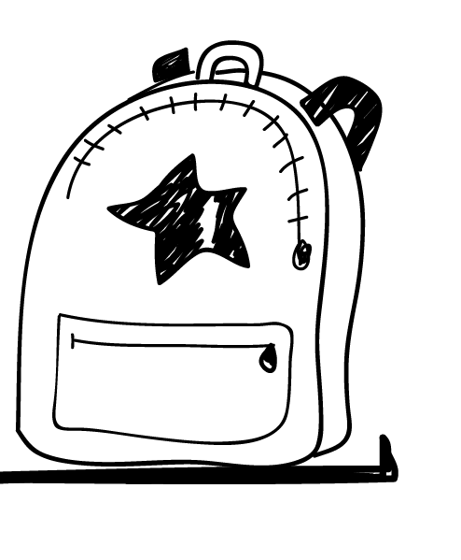
考研机构
现在市面上有很多考研机构，有的同学可能想直接全部报班，一劳永逸。但其实报考研机构不是必选项，它更适合那些复习时间充足但没有自己的规划、不想自己获取考研信息、自我管理意识不算太强的同学（如果自我管理意识太差，即使报了班也不会按照他的计划来的，这一点我深有体会）。在报全科目之前要想好自己能不能跟着机构的进度走完全程，如果觉得做不到，尽量别浪费资金了。
报班的好处在于，不用自己规划考研任务，遇到不会的题可以听老师的讲解，每过一段时间会有测试检验自己的学习进度。如果觉得以上好处对自己用处不大，大可以不用报班，自己通过一定手段搜罗一下现有的考研视频，资料等，按照自己的规划复习也是完全可以的。
（不是推销）我去年英语作文考的还不错，用的是启航英语老师的36句作文模板，大家如果感兴趣可以自己了解一下。

Slide 12
考研与就业
04

Slide 13

考研与就业
有的同学可能追求更好的学历，考研是为了提升自己；有的同学考研可能单纯为了以后更好就业。以下的话我想分享给面向就业考研的同学。
考研存在很大的不确定性，我们没有十足的把握一次上岸，与其执着坚持一定上岸，不如做好本科就业的准备。
当然不是建议大家考研考公考央国企就业多手抓，我的经验是，除非考试以后对了答案，认为自己有90%的概率进入复试并被录取，也可以趁着寒假等待考研初试成绩的时候投一投简历，无论是互联网企业还是央国企，投了就是50%概率录取，不投就是一定不会被录取。这样多了一重保障，即使简历石沉大海，我们也算做出了努力，不算后悔。

Slide 14
最后送给大家一句忠告
考研最大的胜利就是坚持到底

Slide 15
分享完毕 感谢聆听
分享人：刘昕阳

